Slide 1
Teknik OOP Static Property & Method, Konstanta Class dan Final Class
AdhityaIR

Slide 2

Static Property & Method ?

Slide 3
Pengertian Static Property & Method
Static property dan static method adalah property (variabel) dan method (function) yang melekat kepada class, bukan kepada objek.

Slide 4
Sample Static Property & Method
class Statis {
public static $var;
public static function method() {
….
}
Statis::$var=‘input';
echo Statis::$var;
echo Statis::method();

Slide 5
Latihan Static Property & Method
Apakah bisa statis property dan method ini mengakses Class Sendiri?
Apakah bisa statis property dan method ini dilakukan Inheritance dengan mengakses parent Class?

Slide 6
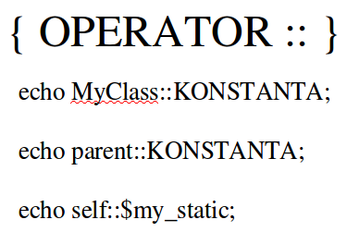
Konstanta Class ?

Slide 7
Pengertian Konstanta Class
Konstanta Class adalah suatu lokasi penyimpanan yang berisikan nilai yang sifatnya tetap dan tidak bisa diubah sepanjang program berjalan.
Konstanta Class atau class constant adalah konstanta yang berada di dalam class.

Slide 8
Sample Konstanta Class
class Constant {
const VALUE = ‘Isi';
public function tetap() {
return self::VALUE;
}
}

Slide 9

Final Class dan Final Method

Slide 10
Pengertian Final Class dan Final Method
Dengan menambahkan keyword final kepada sebuah method, maka method tersebut tidak dapat didefenisikan ulang di dalam child class. Dan jika sebuah class ditambahkan keyword final, maka class tersebut tidak bisa diturunkan sama sekali.

Slide 11
Sample Final Class dan Final Method
final class nama_class {
//... isi class
}
final public function nama_method(){
//... isi method
}

Slide 12
Ada yang ingin ditanyakan ?

Slide 13
Terimakasih
Pakar-Software.com
Materi-it.com

